Slide 1
Semantisatieverhaal AA:
Ik hoor steeds vaker dat veel mensen regelmatig een stedentrip maken. Gezellig een paar dagen toeristische attracties kijken in een bekende, grote stad. Vaak is dit een reisje naar de hoofdstad, de belangrijkste stad van een land in Europa. Ik heb bijvoorbeeld al van veel mensen gehoord dat ze een lang weekend naar Parijs zijn geweest. Lekker wandelen langs de Seine of naar de stad kijken vanaf de bovenste verdieping van de Eiffeltoren. De verdieping, zo noemen we de laag in een gebouw. Je kunt namelijk vanaf de hoogste verdieping van deze blikvanger, iets wat opvalt, bijna de hele stad zien. Ze vertellen er dan meestal niet bij dat ze uren moesten wachten voordat ze met de lift naar boven konden. Of dat ze thuis al kaartjes hadden moeten reserveren om de bekende kerk ‘de Sacré Coeur’ te kunnen bezoeken. Ook zo’n prachtig bouwwerk in Parijs dat je niet wilt missen. Zo noemen we iets wat gebouwd is. Het probleem is tegenwoordig dat steden overvol zijn, veel te vol met toeristen. Veel mensen weten het wel, het is bekend bij de meeste mensen, maar toch willen ze allemaal net in dat ene weekend dat bekende graf zien, de plek wat een dode begraven ligt, of dat ene beroemde schilderij in het Louvre. Wie van jullie is ook wel eens in Parijs geweest of in een andere beroemde stad? En was het toen ook druk?
AA
Notes:
Woordenoverzicht
de hoofdstad: de belangrijkste stad van een land
overvol: veel te vol
de blikvanger: iets wat opvalt
de verdieping: de laag in een gebouw
bekend zijn: veel mensen weten het
het bouwwerk: iets wat gebouwd is
het graf: de plek waar een dode begraven ligt

Slide 2
Gerarda Das
Marjan ter Harmsel
Mandy Routledge
Francis Vrielink
Week 7 – 13 februari 2024
Niveau AA

Slide 3
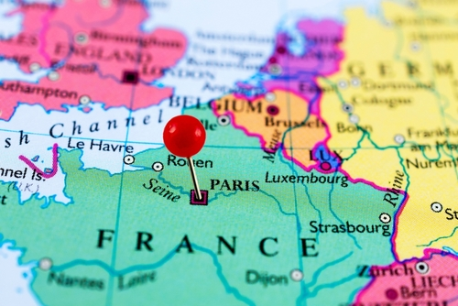
de hoofdstad
j

Slide 4
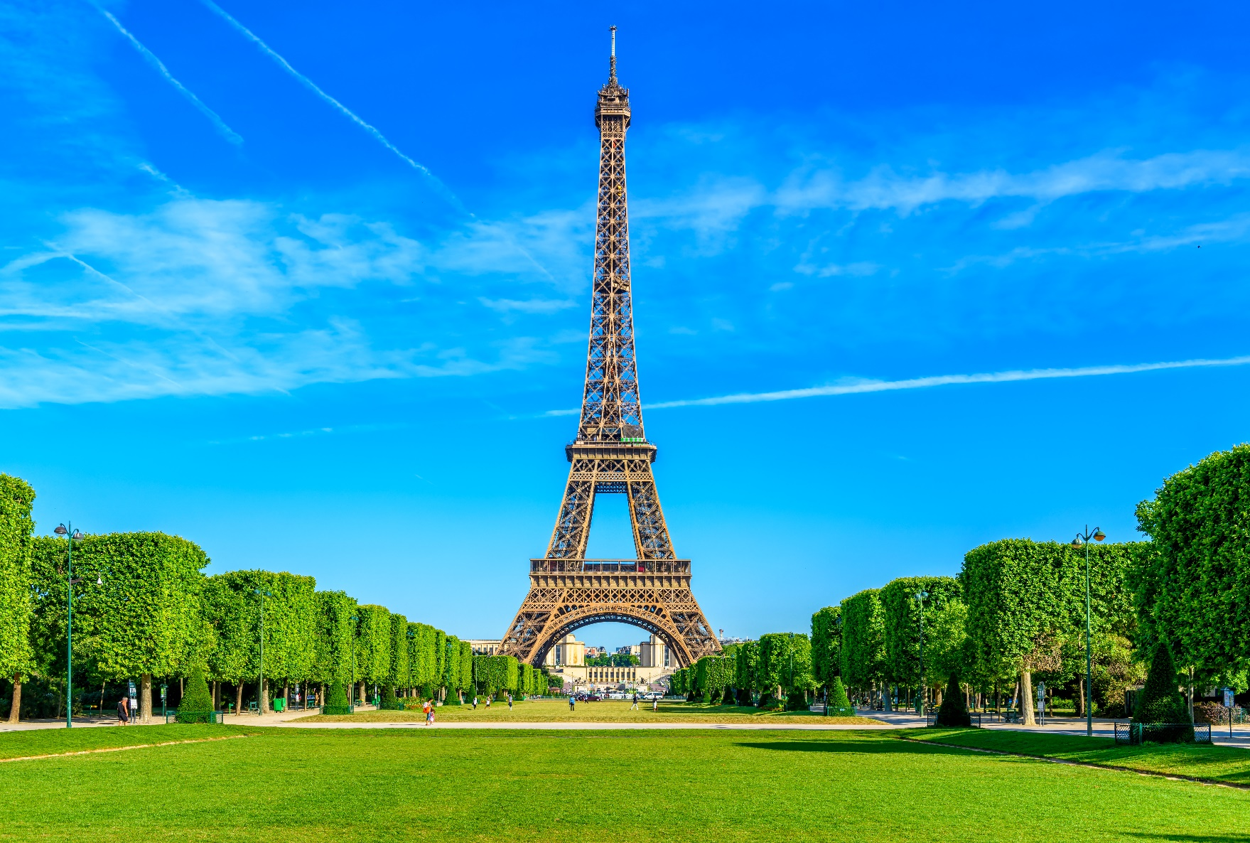
de verdieping

Slide 5
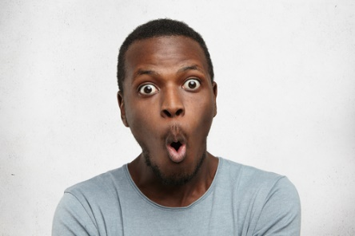
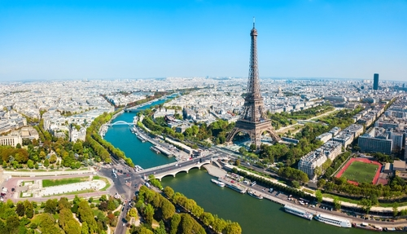
de blikvanger

Slide 6
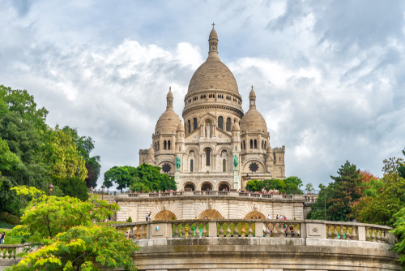
het bouwwerk

Slide 7
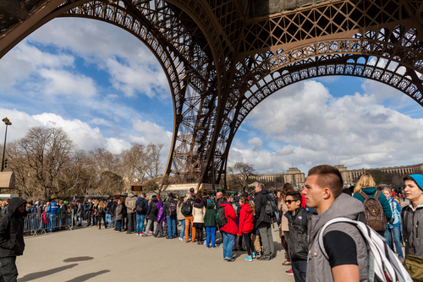
overvol

Slide 8
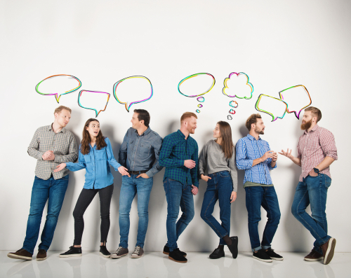
bekend zijn
Parijs is vol!
Amsterdam is vol met toeristen
Iedereen weet het toch?
Blijf toch thuis!
Klopt!!
Veel te druk!
Je hebt gelijk!

Slide 9
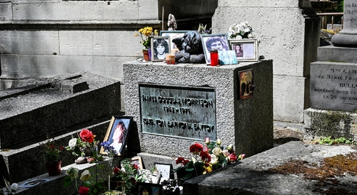
het graf

Slide 10
Op de woordmuur:

Slide 11
bekend zijn
onbekend zijn
= veel mensen weten het
Het is bekend dat de meeste grote steden erg druk zijn.
= weinig mensen weten het
Het is bij deze man onbekend dat je thuis al kaartjes moet kopen.

Slide 12
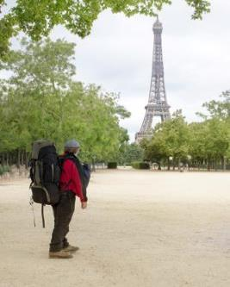
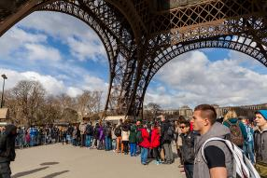
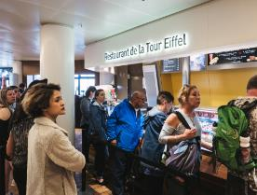
De Eiffeltoren is overvol. Veel te veel mensen willen deze attractie bekijken.
overvol
druk
= veel te vol
verlaten

Slide 13
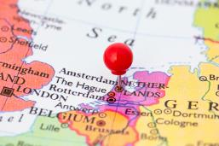
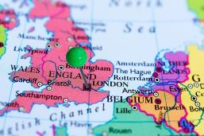
de hoofdstad
= de belangrijkste stad van een land
Amsterdam
Parijs
Londen

Slide 14
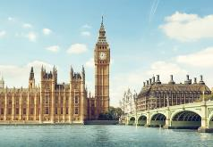
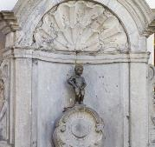
de blikvanger
= iets wat opvalt
de Eiffeltoren
de Big Ben
Manneken Pis

Slide 15
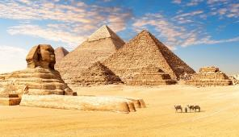
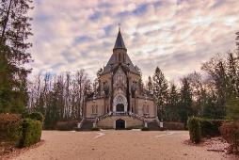
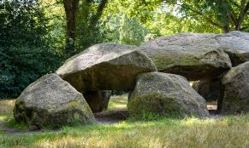
het graf
= de plek waar een dode begraven ligt
de
het
het
piramide
familiegraf
hunebed

Slide 16
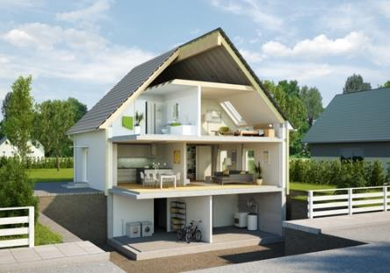
de verdieping
= de laag in een gebouw
de vliering
de eerste etage
de begane grond

Slide 17
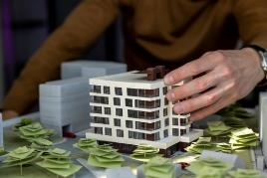
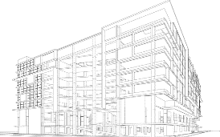
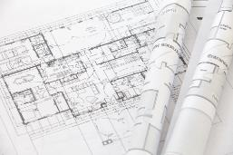
de maquette
= een model in het klein
het bouwwerk
= iets wat gebouwd is
het ontwerp
de bouwtekening

